Slide 1

ONA TILI
7- sinf

Slide 2

Kishilik olmoshi

Slide 3
Hokim so’zning ifodalanishiga ko’ra so’z birikmasining turlari
Fe’lli birikma
Ravishdosh: ashulani eshitib
Sifatdosh: mashinada kelgan
harakat nomi: kitobni o’qish
Sof fe’l: tez yugurdi

Slide 4
O‘ZLIK OLMOSHI
KISHILIK OLMOSHI
MENING O‘ZIM
EGALIK QO‘SHIMCHALARI
O‘ZIM
SENING O‘ZING
O‘ZING
UNING O‘ZI
O‘ZI

Slide 5
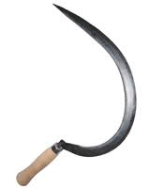

57-mashq
O‘zi bukur,
Tishi o‘tkir,
Dehqonga o‘rtoq,
Nomi-chi…
O‘roq, narsa nomi
Ketmon, narsa nomi
O‘zi po‘latdan
Dumi yog‘ochdan.

Slide 6
57-mashq
O‘zni sezib pahlavonday, ulg‘ayib zo‘r kuchga to‘ldim, o‘zim xohlab askar bo‘ldim.
Shaxs
O‘zim
Mening o‘zim
O‘zlik olmoshi kishilik olmoshlari o‘rnida qo‘llanib, shaxsni ko‘rsatadi.

Slide 7
58-mashq
O‘zlik olmoshining egalik qo‘shimchasini olgan shaklini kishilik olmoshi bilan almashtirish mumkin.

Slide 8
ESDA SAQLANG!
O‘zlik olmoshlari ba’zan egalik qo‘shimchalariga mos kishilik olmoshlari bilan mening o‘zim, sening o‘zing, uning o‘zi, sen o‘zing, u o‘zi tarzida qo‘llaniladi va kishilik olmoshlariga
ta’kid ma’nosini yuklaydi.

Slide 9
ESDA SAQLANG!
O‘zlik olmoshi egalik qo‘shimchalarisiz qo‘llanmaydi. Kelishik qo‘shimchalari egalik qo‘shimchasidan keyin qo‘shiladi.

Slide 10
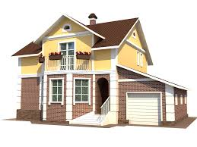
O‘zlik olmoshi turlanganda:
qaratqich kelishigi belgili va belgisiz ishlatiladi.
o‘z uying
o‘zingning uying
belgisiz
belgili

Slide 11

MUSTAQIL BAJARISH UCHUN TOPSHIRIQ:
60-mashq. O‘qing. Gaplarda qo‘llangan o‘zlik olmoshining ma’nolarini izohlab bering.

